Slide 1
Waterwaarden voor aquaria
GH
Hardheid (meet de calcium- en magnesiumwaarden) varieert tussen 8 en 12 °DH
KH
Carbonaathardheid (zuurbindende waarde) varieert tussen 6 en 8 °DH
PH
Zuurgraad van het water varieert tussen pH 7 en pH 8
NO2
Nitriet gehalte in het water (is in aquaria en vijvers niet aantoonbaar) meer dan o,2 mg/l is TE hoog.
NO3
Nitraat gehalte in het water (voedingsstof voor planten en algen) 0 – 12,5 mg/l is normaal.
CL2
Chloor, mag niet in het aquariumwater zitten.

Slide 2
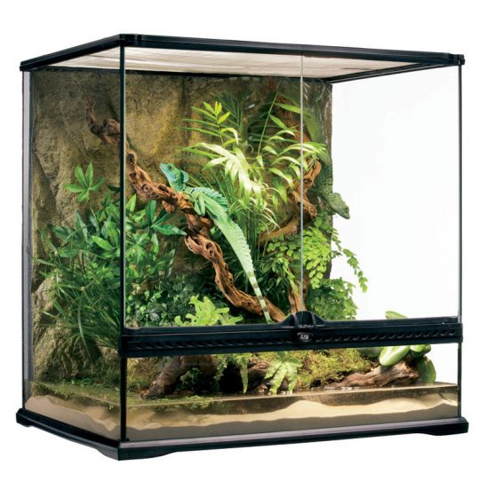
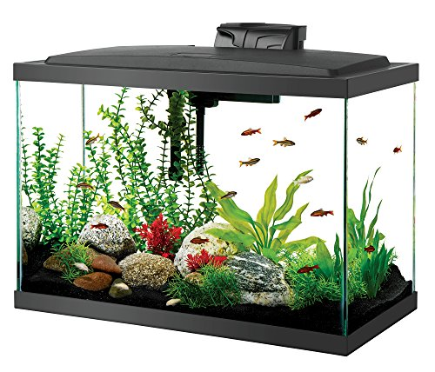
Deze les
Wetgeving herpeten en vissen. Kijkend naar Wet dieren, Besluit houders van Dieren en CITES.

Slide 3
Wetgeving in Nederland
In Nederland zijn er meerdere wetten van kracht met betrekking tot dieren.
De Wet Natuurbescherming regelt onder andere dat veel inheemse diersoorten niet uit het wild gevangen mogen worden en niet zomaar gehouden mogen worden.
De Wet Dieren geeft regels die in hoofdzaak gehouden dieren betreffen. Ook worden dieren beschermd die niet worden gehouden, bv in het verbod op dierenmishandeling.
In deze wetten zijn NL besluiten opgenomen, maar zijn ook Europese regels opgenomen.
Zo valt het besluit Houders van dieren onder de Wet dieren en staan hier de algemene regels voor het houden en verzorgen van alle dieren én specifieke regels voor productiedieren.
En zo worden worden de CITES overeenkomst en de EU-verorderingen binnen de Wet Natuurbescherming geregeld.
Tot slot kent Nederland een positieflijst, waarin staat aangegeven welke dieren in Nederland gehouden en verhandeld mogen worden.

Slide 4
Besluit houders van dieren
In het besluit houders van dieren zijn alle regels opgenomen rondom gehouden dieren. Zo staan hier regels in over:
Dieren die voor landbouwdoeleinden worden gehouden.
Dieren die niet voor landbouwdoeleinden worden gehouden (onze reptielen enz.)
Dieren die voor vertoning gehouden worden
Doden van dieren voor dierlijke producten
Enzovoort.

Slide 5
Opdracht
Zoek het besluit houders van dieren eens op.
Bekijk eens waar de verschillende hoofdstukken over gaan
Ga naar hoofdstuk 3.
Zoek eens op waar de informatie specifiek over reptielen (en vissen) staat.
Inderdaad nergens te vinden.
De wetgeving in Nederland is momenteel zo dat deze algemene bepalingen heeft vastgesteld die voor álle diergroepen van toepassing zijn. Maar vaak zijn er geen specifieke regels, alleen richtlijnen.

Slide 6
Positieflijst
In Nederland hebben wij wetgeving over welke dieren als huisdier gehouden mogen worden.
De dieren die daarop staan mogen worden gehouden, alle overige dieren niet of alleen met een speciale vergunning (bv dierentuinen).
Als eerste is zo’n positieflijst opgesteld voor zoogdieren. Er komen straks ook positieflijsten voor andere diergroepen, zoals voor reptielen en vogels.

Slide 7
Invasieve soorten
Uitheemse soorten (exoten) die zich buiten hun natuurlijke verspreidingsgebied hebben gevestigd en hier door menselijk handelen terecht zijn gekomen.
De meeste invasieve soorten veroorzaken schade aan de gevestigde natuur.
Daarnaast kunnen se ook inheemse soorten verdringen, opeten, infecteren of zich ermee vermengen en ecosystemen veranderen.

Slide 8
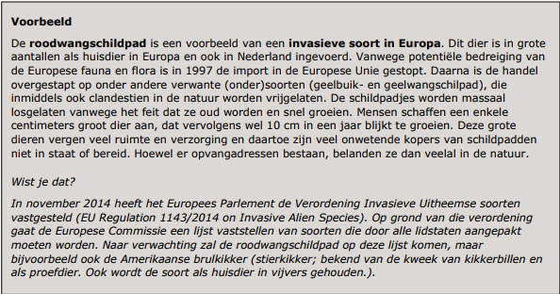

Slide 9
Opdracht
Zoek eens uit welke invasieve herpeten en vissen we hier in Nederland kennen.
NVWA
RAVON
Agentschap voor natuur en bos

Slide 10
Dierenhandel in Europa
In Europa zijn de bedreigde dier- en plantensoorten tevens in verschillende bijlagen ingedeeld via Europese Verordeningen (Europese wetgeving)
Deze bijlagen komen grotendeels overeen met de CITES appendices.
Bijlage A: Alle CITES-I soorten en sommige CITES II en III soorten
Bijalge B: CITES II soorten en sommige CITES III soorten
Bijalge C: CITES III soorten
Bijlage D: sommige CITES III soorten
*Voor alle bijlagen geldt dat EU-lidstaten nog strengere maatregelen kunnen treffen.
Handel je met een dier dat in bijlage A of B staat dan wordt dit gezien als een commerciële handeling (of je er nu geld mee verdient of niet) en dien je een EU-certificaat nodig te hebben bij het overdragen of kopen van het dier.

Slide 11
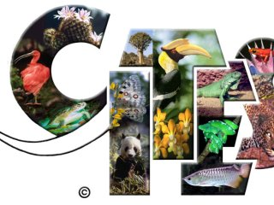
CITES
Convention on International Trade in Endangered Species of wild fauna and flora.
Internationale overeenkomst tussen landen, waarin afspraken staan over de internationale handel van bedreigde dier- en plantensoorten.
Ruim 35.000 soorten zijn bij CITES aangewezen als beschermde dier- of plantensoort. 58oo hiervan zijn diersoorten.
Binnen deze overeenkomst is er een onderverdeling gemaakt in het beschermingsniveau voor bepaalde dieren. (Appendix I, II en III).

Slide 12
Opdracht
Zoek eens uit of de volgende diersoorten zijn opgenomen in de CITES lijst:
Diersoort | Wel of niet in de CITES lijst en welke bijlage?
Tuatura (Sphenodon ) | Bijlage A
Gewone kameleon (Chamaeleo chamaelon) | Bijlage A
Boa’s (Boidae spp) | Bijlage B
Phython (Pythonidae spp. ) | Bijlage B
Lanschildpad (Testudinidae spp) | Bijlage B
Koi-Karper (Cyprinus carpio carpio) | Niet
Vogelspin (Brachypelma spp.) | Bijlage B

Slide 13
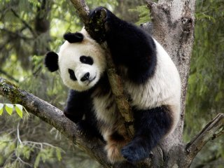
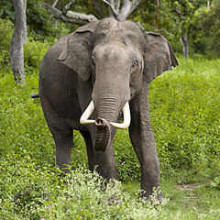
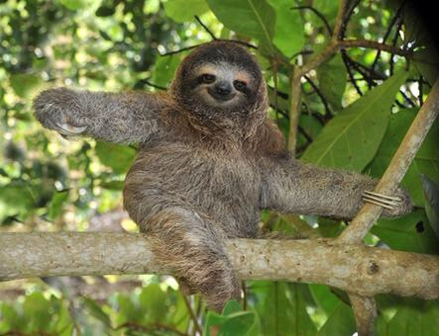
CITES bijlagen
CITES
Bijlage I: Zeer bedreigde soorten en handel in deze soorten is niet toegestaan (tenzij die niet voor commerciële doeleinden is, bv wetenschappelijk onderzoek).
Bijlage II: Soorten die nu nog niet zozeer bedreigd zijn, maar dit kunnen worden wanneer de handel niet goed gecontroleerd wordt.
Bijlage III: Soorten die zijn opgenomen op verzoek van een partij die de handel in de soort al reguleert, medewerking van andere landen nodig heeft om niet-duurzame of illegale exploitatie te voorkomen

Slide 14
Europese wet dierenhandel bijlagen
Europese verordening dierenhandel
Bijlage A: met uitsterven bedreigde soorten
Bijlage B: soorten die zouden uitsterven als de handel niet beperkt zou worden
Bijlage C: soorten die in bepaalde landen worden beschermd
Bijlage D: deze soorten zijn niet door CITES beschermd, maar de handel wordt wel geregistreerd. Het gaat om soorten waarvan Europa vindt dat ze mogelijk bedreigd raken.

Slide 15
Volgende week
Ethiek rondom dierenwelzijn van herpeten, geleedpotigen en vissen.
Herhalen voor de toets.

